Slide 1
SEO
Search Engine Optimization
http://www.free-powerpoint-templates-design.com

Slide 2




流量來源
Direct
例如: 海報上的 QR code
Organic
Direct
Organic
經過關鍵字搜尋所帶來的流量
Reference
站內或站外的連結
Reference
Pay
Pay
Google Ads 單一點擊競標

Slide 3
如何讓新的網站
被 Google 知道
一個新的網站若沒有其他網站引用，無法在 Google 的 database 中
可以透過以下方法：
01
Pay 或 登錄
藉由購買關鍵字：考量每個關鍵字的標價，明確性及一般使用者輸入的關鍵字
登錄：search console
建立站內外連結
02
Ex: 透過論壇當作公開平台，提升曝光度

Slide 4

每天都有新網站、新網頁在誕生
如何讓我的網站是搜尋結果
的第一個?
Google 搜尋結果如何排序?

Slide 5




Google PageRank
01
爬蟲
Web-crawler(bot) 固定去一些信任度高的大網站，跑完全部站外及站內的鏈結
存進 database
02
.
BigQuery
分詞、Index
03
按照語法將文章切割成有意義的字詞，並建立關鍵字的索引
PageRank
依照各 Keyword 計算頁面的分數，Iteration 更新網站的權威分數，根據被引用的次數，已及引用網站權威
04
SERP
05
依照關鍵字索引，呈現搜尋結果

Slide 6
SEO 技巧
01
提高可讀性
避免圖片資訊無法被辯讀 ( alt )，注意 HTML tag 語意
(ex: <p>, <h1> 解讀的意義不同)
02
結構
<title><meta_description><meta_keyword>…: 給搜尋引擎解讀網頁內容但網頁業者容易濫用關鍵字，搜尋引擎需要規範，改為 meta_description 可作為搜尋結果顯示的部分內容，主要是摘要
lead_in：前言或內容部分節錄
Content ：才是真的內文

Slide 7
SEO 技巧
03
連結權威
由站外站內的連結建立權威信任度
04
內容的相關度
關鍵字的相關度，站內內容主題的一致性
使用者行為
05
透過 Google Analytics 提供網站業者檢視網站流量，也讓 Google 可以監控使用者在網站的瀏覽行為，參考停留或滑動評估內容價值
06
使用者體驗 ( 載具相容性、載入速度 )
經由不同載具( 平板、手機、電腦 )，介面是否 User-friendly
網站讀取的速度

Slide 8
SEO 問題
01
不好做
上述幾點對於
02
成效費時
SEO 產生成效通常需要半年到一年
短期策略：買廣告
透過跟搜尋引擎公司購買廣告，讓網站出現在搜尋結果前面
這時候就需要 Landing Page 作為網站廣告的進入頁面

Slide 9
Landing Page
通常為一頁式網頁，用來宣傳廣告
通常不會將首頁設為 Landing Page
因為首頁通常是在建立公司、品牌形象，與廣告內容較無關
用首頁做為 Landing Page，傳換率會較差
主要用途為收集點擊者的連絡資訊
因為點擊者不太可能在第一次瀏覽網站時就花錢買產品，故先收集聯絡資訊以做日後推銷
Landing Page 的轉換率大約為 1 – 2 %

Slide 10
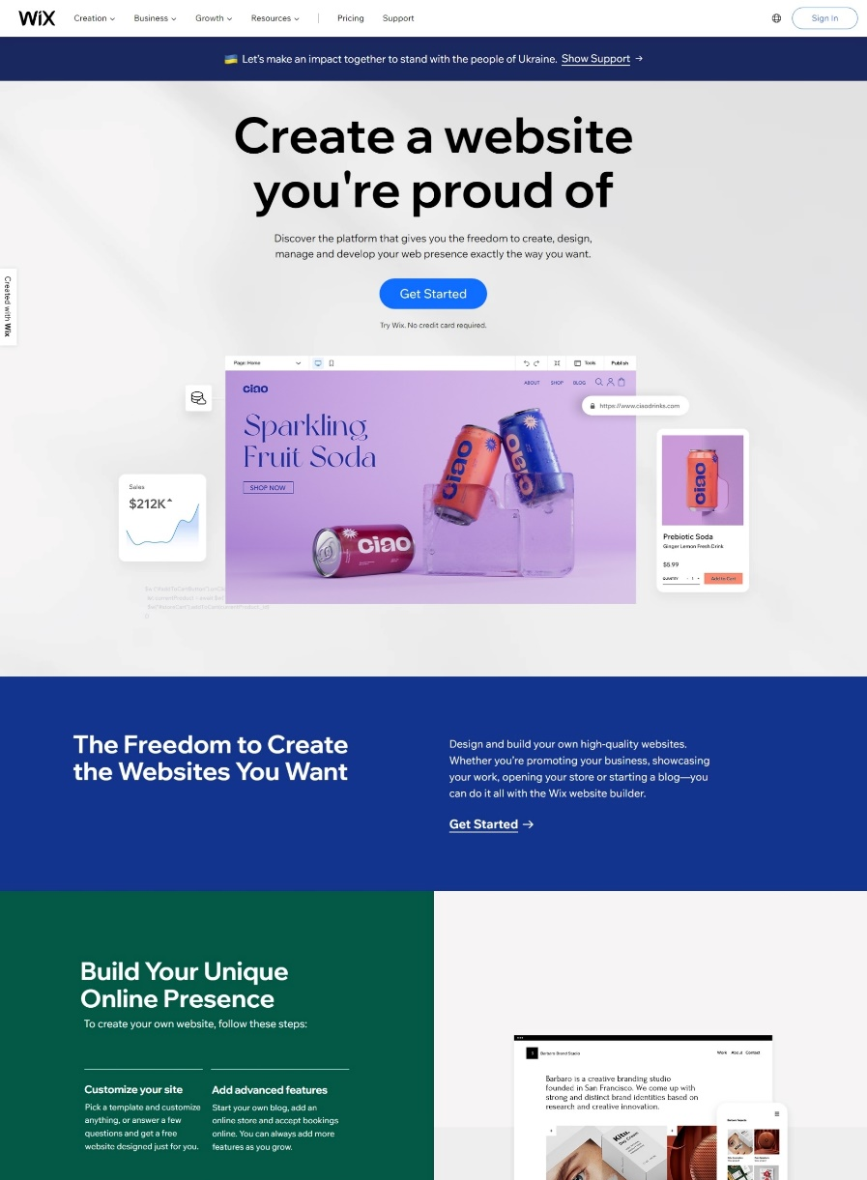
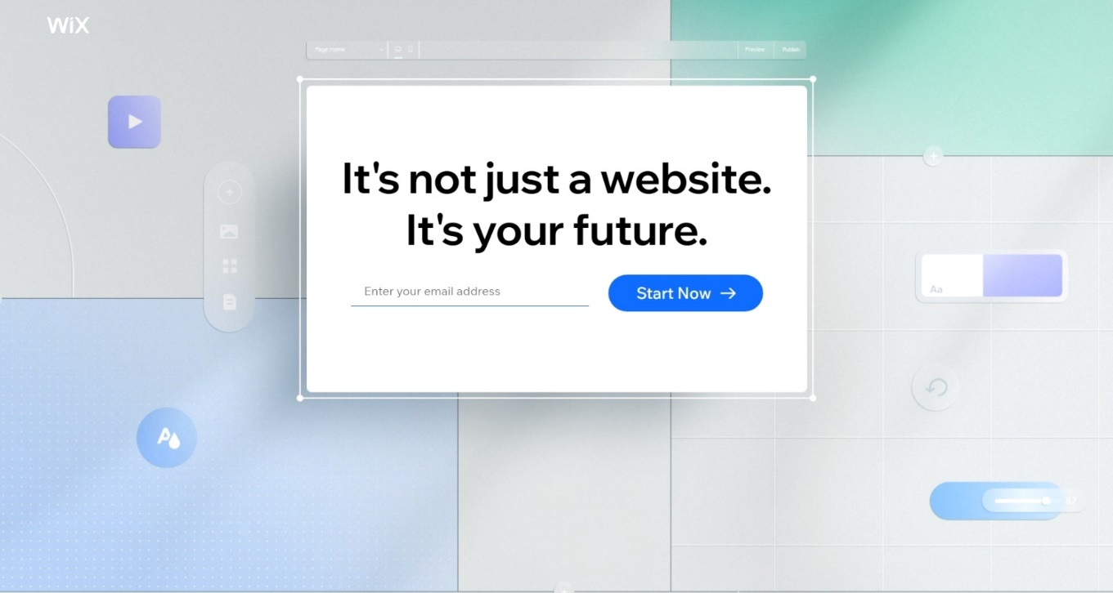
首頁
介紹公司品牌為主
Landing Page
有明顯的連絡資訊欄位

